Slide 1
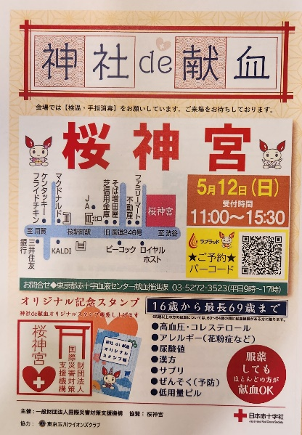
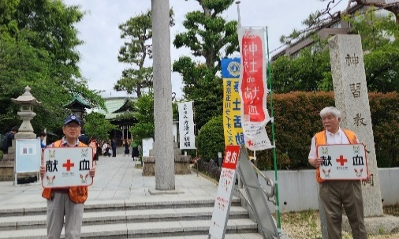
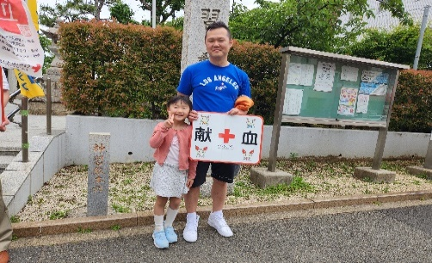
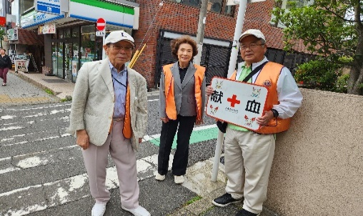
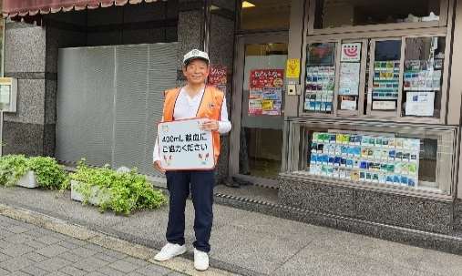
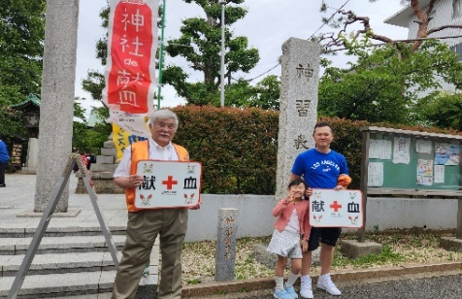
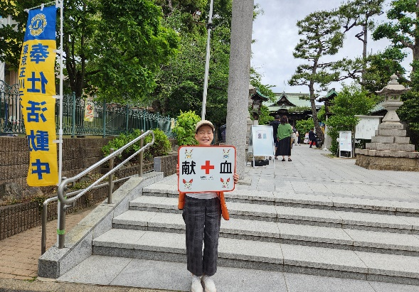
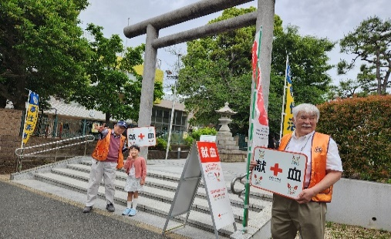
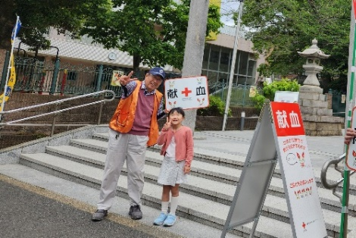
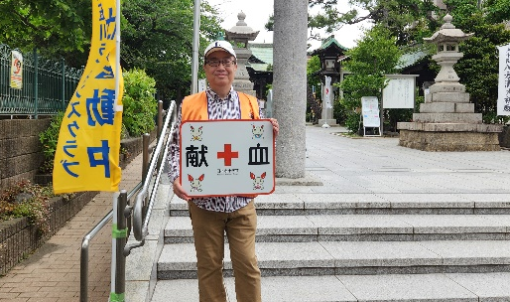
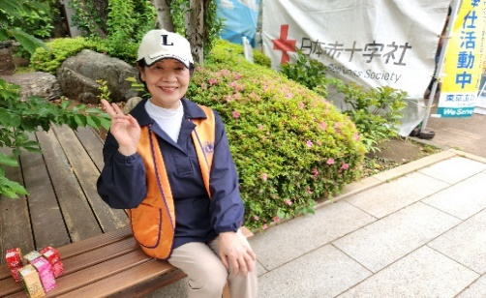
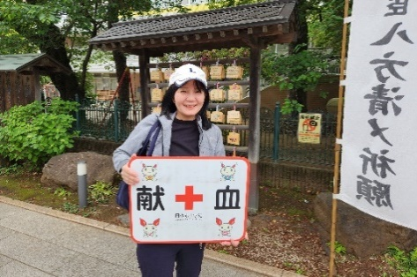
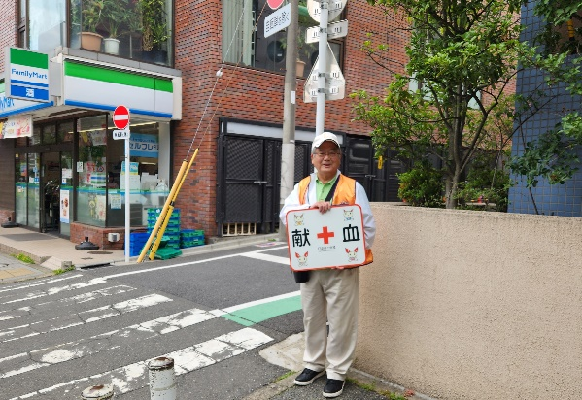
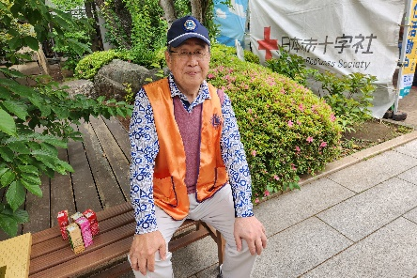
神社de献血
２０２４年５月１２日 桜新町 桜神宮
5月12日（日）、今回で６回目となる日本赤十字社『神社DE献血』が桜新町の桜神宮で
東京玉川ライオンズクラブの協力で実施。ライオンズクラブメンバー１1名（馬場L 、根来L、
野々L 、山下Lご夫妻、芳村L 、松野L 、石田L 、村瀬L 、野原L 、梅元事務局）が参加。
石田L次女の知紗ちゃんも応援にきて大きな声で呼び込みをしてくれました。
献血申込者４６名、献血者４４名が献血にご協力いただきました。

